Slide 1
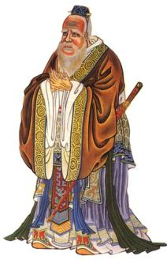
МУДРОСТЬ ДРЕВНЕГО КИТАЯ
Образовательная система «Школа 2100».
Данилов Д.Д. и др. Всеобщая история. 5-й класс. История Древнего мира. § 18.
Автор презентации: Казаринова Н.В. (учитель, г. Йошкар-Ола)
© ООО «Баласс», 2012.
Notes:
Адрес рисунка http://www.peremeny.ru/books/osminog/wp-content/uploads/2010/08/Neznai_konfuc.jpg

Slide 2


ОПРЕДЕЛЯЕМ ПРОБЛЕМУ
Ничего себе, как китайцы далеко забрались! Наверное, цивилизации у них не было или появилась она очень поздно. Слишком долго было добираться до соседей.
А ты знаешь, что древние китайцы называли свою землю Срединным царством — единственной цивилизованной страной, а всех остальных считали некультурными варварами?
Сравни мнения Антошки и учёных. Какое наблюдается противоречие?
Какой возникает вопрос? Сравни его с авторским.

Slide 3
ОПРЕДЕЛЯЕМ ПРОБЛЕМУ
ПОЧЕМУ ДРЕВНИЕ КИТАЙЦЫ СЧИТАЛИ СВОЮ СТРАНУ «СРЕДИННОЙ» И ЕДИНСТВЕННОЙ ЦИВИЛИЗОВАННОЙ?
ВАША ФОРМУЛИРОВКА ПРОБЛЕМЫ МОЖЕТ НЕ СОВПАДАТЬ С АВТОРСКОЙ. ПОЖАЛУЙСТА, ВЫБЕРИТЕ В КЛАССЕ ТУ ФОРМУЛИРОВКУ, КОТОРАЯ ВАМ НАИБОЛЕЕ ИНТЕРЕСНА!
Notes:
Анимация поставлена на щелчок. Вопрос исчезает, возникает авторская формулировка проблемной ситуации

Slide 4

ВСПОМИНАЕМ ТО, ЧТО ЗНАЕМ
Необходимый уровень. Соедини стрелками понятие и признаки государства.
ГОСУДАРСТВО
Организация управления обществом, людьми
Поселение, центр власти, ремесла и торговли
Профессиональные правители – чиновники
Общность людей, которых объединяет самоназвание
Система законов
Множество людей, которых объединяют совместная жизнь и деятельность по принятым правилам
Службы защиты законного порядка
Сбор налогов с населения для содержания армии
Notes:
Для выполнения задания необходимо воспользоваться встроенными средствами Microsoft PPT в режиме просмотра (инструмент «ПЕРО»)

Slide 5
ВСПОМИНАЕМ ТО, ЧТО ЗНАЕМ
Запиши своими словами определение понятий в таблице.
ПОНЯТИЕ | ОПРЕДЕЛЕНИЕ
Народ
Религия
Искусство
Иероглифы

Slide 6
ОТКРЫВАЕМ НОВЫЕ ЗНАНИЯ
1. ЦАРСТВО «СЕРЕДИНЫ ЗЕМЛИ»
2. ЧЕЛОВЕК И НЕБО
3. ПОДНЕБЕСНАЯ ИМПЕРИЯ

Slide 7
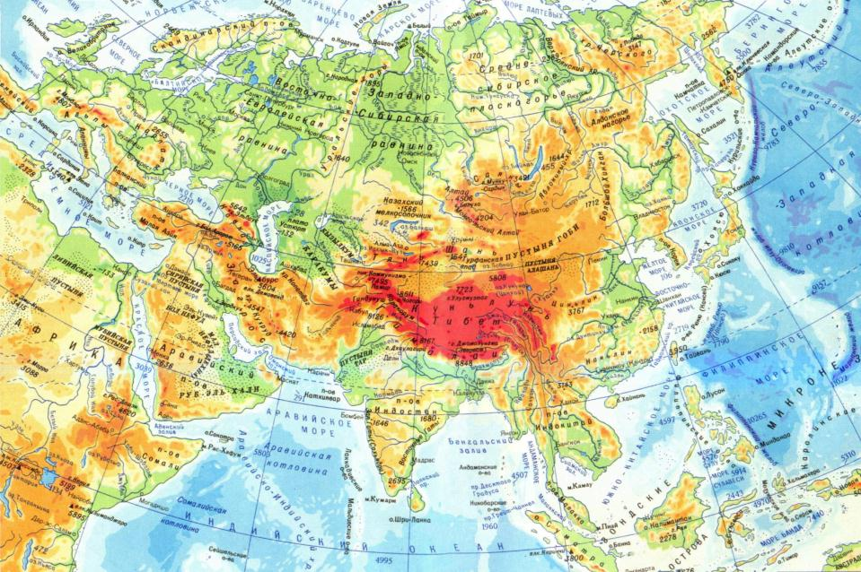
ЦАРСТВО «СЕРЕДИНЫ ЗЕМЛИ»
Необходимый уровень. Используя карту ответь на вопросы.
В какой части света находилась древнекитайская цивилизация?
Каким было состояние рек, протекающих по Великой китайской равнине?
К каким морям был выход?
Notes:
Адрес карты http://geo-tur.narod.ru/Maps/pic/asi_fiz.jpg
Анимация поставлена на щелчок. Вопросы последовательно сменяют друг друга

Slide 8
ЦАРСТВО «СЕРЕДИНЫ ЗЕМЛИ»
Программный уровень. Используя карту ответь на вопросы.
С помощью географических объектов опиши место положение древнекитайской цивилизации.
Объясни особенности местоположения Древнего Китая по отношению к другим цивилизациям.
Notes:
Адрес карты http://geo-tur.narod.ru/Maps/pic/asi_fiz.jpg
Анимация поставлена на щелчок. Вопросы последовательно сменяют друг друга

Slide 9

ЦАРСТВО «СЕРЕДИНЫ ЗЕМЛИ»
власть
деление общества
культура
хозяйство

Slide 10
ЦАРСТВО «СЕРЕДИНЫ ЗЕМЛИ»
Повышенный уровень. Используя текст § 18, запиши, какие достижения позволяли китайцам считать своё государство единственной «Поднебесной империей».
Максимальный уровень. Выполняя задание повышенного уровня, используй факты, не изученные на уроке.
____________________________________
____________________________________
____________________________________
___________________________________

Slide 11
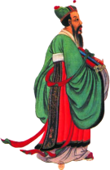
ЧЕЛОВЕК И НЕБО
Повышенный уровень. На какие волнующие китайцев нравственные вопросы давало ответы учение Конфуция? Свой ответ запиши.
Позиция | Я считаю, что _________________ ___________________________,
Аргумент(ы) | потому что___________________ ____________________________ ____________________________ ____________________________ ____________________________

Slide 12
ЧЕЛОВЕК И НЕБО
Во время визита царевича Лу к соседнему царю Ци в церемонию встречи решили включить «музыку и танцы четырёх сторон света». Когда шуты и акробаты ударили в бубны, Конфуций прервал церемонию, заявив, что «звучит музыка варваров», и повелел: «Простолюдинов, повинных в насмешке над царями, следует придать смерти!»
Как ты можешь объяснить такой поступок учителя человеколюбия Конфуция?

Slide 13
ЧЕЛОВЕК И НЕБО
Необходимый уровень. Изложи в таблице свою позицию и приведи один аргумент в её подтверждение.
Повышенный уровень. Запиши два-три аргумента или рассмотри приведённый факт с разных позиций, подтвердив каждую аргументом.
Максимальный уровень. Выполняя задание на повышенном уровне, используй дополнительную информацию, не изученную на уроках.
Позиция | Я считаю, что _______ __________________, | Но, с другой стороны,_________,
Аргумент(ы) | потому что_________ __________________ | потому что________ ________________

Slide 14
ПОДНЕБЕСНАЯ ИМПЕРИЯ
Какая империя, Цинь или Хань, соответствует учению Конфуция?
Повышенный уровень. Запиши своё мнение, подтвердив его одним-двумя аргументами.
Позиция | Я считаю, что _____________________ ________________________________,
Аргумент(ы) | потому что________________________ _________________________________ _________________________________ _________________________________

Slide 15
ОТКРЫВАЕМ НОВЫЕ ЗНАНИЯ
В ДРЕВНЕМ КИТАЕ СЛОЖИЛАСЬ СВОЕОБРАЗНАЯ ЦИВИЛИЗАЦИЯ,
ПОДАРИВШАЯ ЧЕЛОВЕЧЕСТВУ МНОЖЕСТВО ДОСТИЖЕНИЙ

Slide 16
ПРИМЕНЯЕМ НОВЫЕ ЗНАНИЯ
Необходимый уровень. Расставь события и явления в правильной последовательности.
1. Страна постепенно распадается на
враждующие царства: Цинь, Хань, Вей.
2. Все племена долины Хуанхэ слились в один народ – древние китайцы.
3. Правитель царства Цинь объединил всех
говорящих по-китайски в одну империю –
центр Поднебесной Земли.
. . .
. . .
. . .
Notes:
Выполнение задания в режиме просмотра возможно при использовании встроенных средств Microsoft PPT (инструмент «ПЕРО»)

Slide 17
ПРИМЕНЯЕМ НОВЫЕ ЗНАНИЯ
Повышенный уровень. Какой процесс здесь представлен: упадка или расцвета древнекитайской цивилизации? Приведи одно–два доказательства своей точки зрения.
Максимальный уровень. Запиши в таблице два-три доказательства своего утверждения.
Позиция | Я считаю, что _____________________ ________________________________,
Аргумент(ы) | потому что________________________ _________________________________
. . .
. . .
. . .

Slide 18
ПРИМЕНЯЕМ НОВЫЕ ЗНАНИЯ
Повышенный уровень. Продолжи заполнять таблицу «Религии Древнего мира», строку «Конфуцианство».
Религии | Различие богов и людей | Судьба после смерти | Зачем обращаются к богам?
Конфуцианство

Slide 19
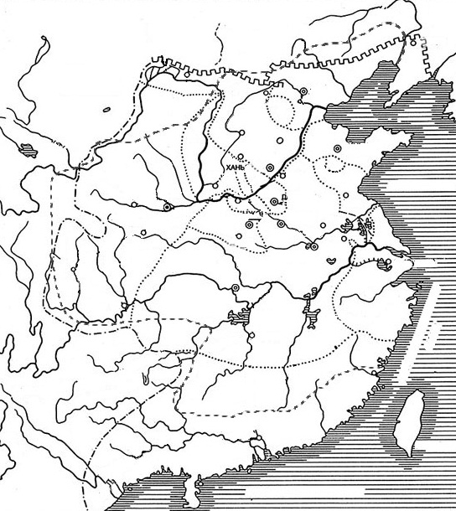
ПРИМЕНЯЕМ НОВЫЕ ЗНАНИЯ
Необходимый уровень. Надпиши названия рек: Янцзы и Хуанхэ; обведи Великую Китайскую стену, напиши названия морей.
Notes:
Адрес карты http://www.orientalsite.ru/china/pic/map02.jpg
Анимация поставлена на щелчок. Происходит выцветание задания и появление карты. Для выполнения задания необходимо воспользоваться встроенными средствами Microsoft PPT в режиме просмотра (инструмент «ПЕРО»)

Slide 20
ПРИМЕНЯЕМ НОВЫЕ ЗНАНИЯ
Повышенный уровень. Обведи разными цветами границы китайской империи Цинь в III в. до н.э. и китайской империи Хань во II в. до н.э.
Notes:
Адрес карты http://www.orientalsite.ru/china/pic/map02.jpg
Анимация поставлена на щелчок. Происходит выцветание задания и появление карты. Для выполнения задания необходимо воспользоваться встроенными средствами Microsoft PPT в режиме просмотра (инструмент «ПЕРО»)

Slide 21
ПРИМЕНЯЕМ НОВЫЕ ЗНАНИЯ
Максимальный уровень. Отметь маршрут Великого шёлкового пути и надпиши название города, откуда он начался, а также города, где он закончился.
Notes:
Адрес карты http://www.orientalsite.ru/china/pic/map02.jpg
Анимация поставлена на щелчок. Происходит выцветание задания и появление карты. Для выполнения задания необходимо воспользоваться встроенными средствами Microsoft PPT в режиме просмотра (инструмент «ПЕРО»)

